Slide 1
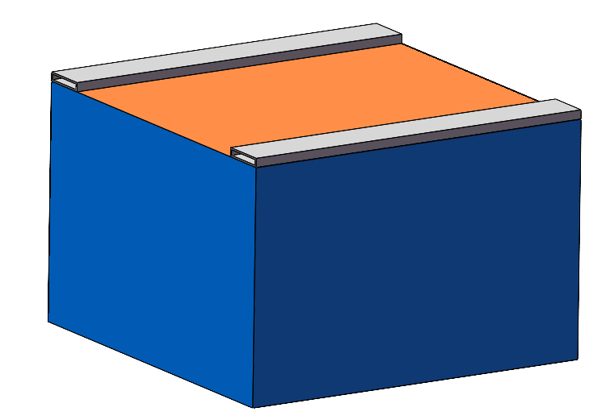
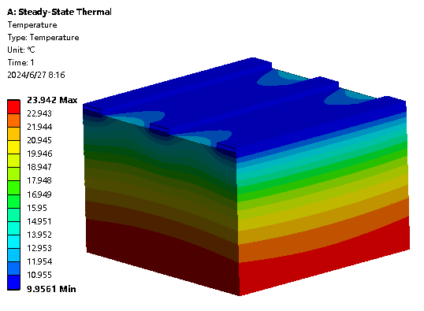
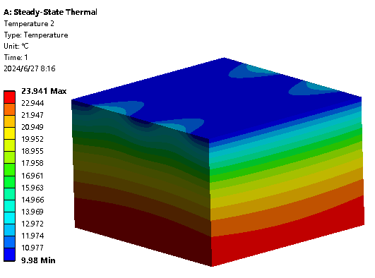
①稳态热计算：
铝管总厚10mm，流道厚度6mm
三通道冷却
冷却管道内壁定壁温10.0℃
三通道冷却 横截面
顶部铜平面热通量10.0W
导热硅脂热通量8.0W×4
15个单元为阵列组合的形式，假定冷却流量足够，换热效率理想，取1/15作为有限元稳态热模块仿真对象。
整体的温度分布
铜材的温度分布

Slide 2
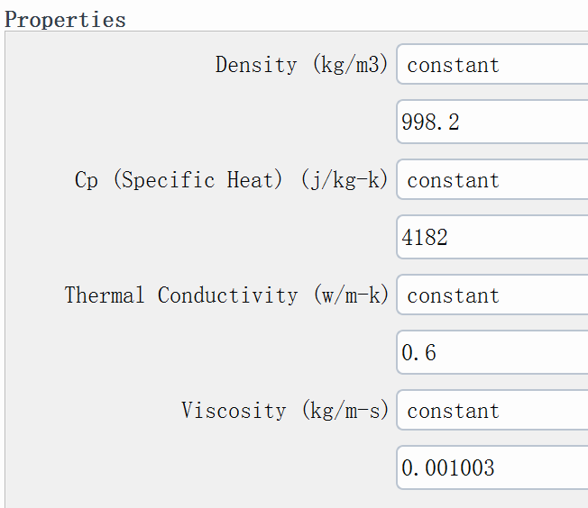
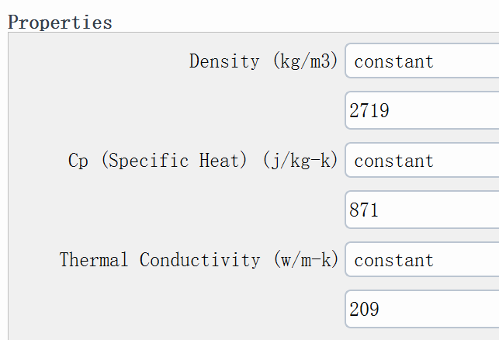
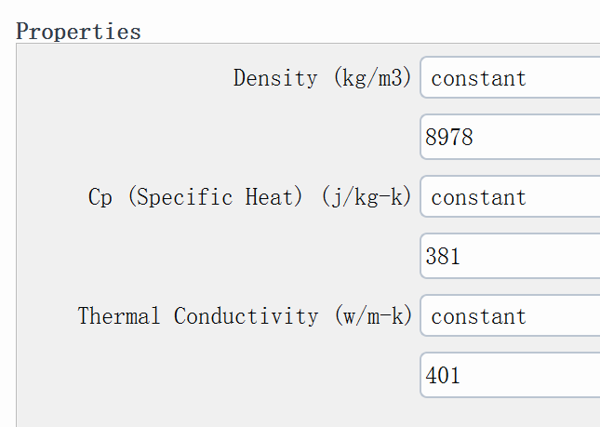
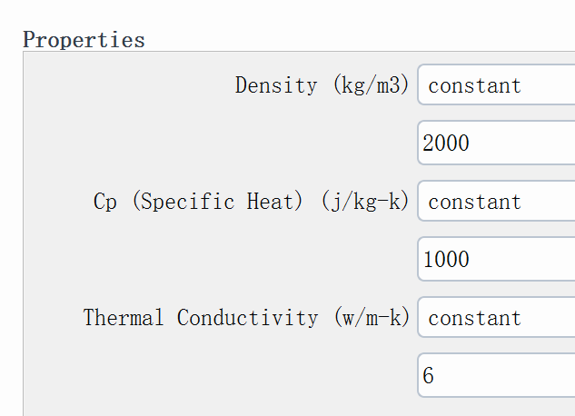
②流体仿真计算：
inlet
outlet
冷却工质：水
质量流量入口
压力出口入口
计算模型
热量来源：
硅脂：76.8846 W/m2（每个单元32W）
顶部铜面：62.81367 W/m2（每个单元10W）
冷却水物性
铝管物性
铜物性
导热硅脂物性
注：由于导热硅脂0.1mm的厚度太薄，导致划分的网格质量太低，因此将硅脂厚度增加到0.5mm（更加保守）

Slide 3
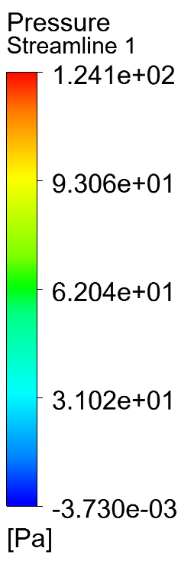
②流体仿真计算：
以入口温度10℃，三通道总冷却流量40g/s为例：
整体温度分布
冷却水压力分布
水在冷却过程中温度逐步升高，15个单元的温度也在逐步增加，其中温度最高处在第15个单元的边缘
注：283.15K（10℃），302.014K（28.9℃）

Slide 4
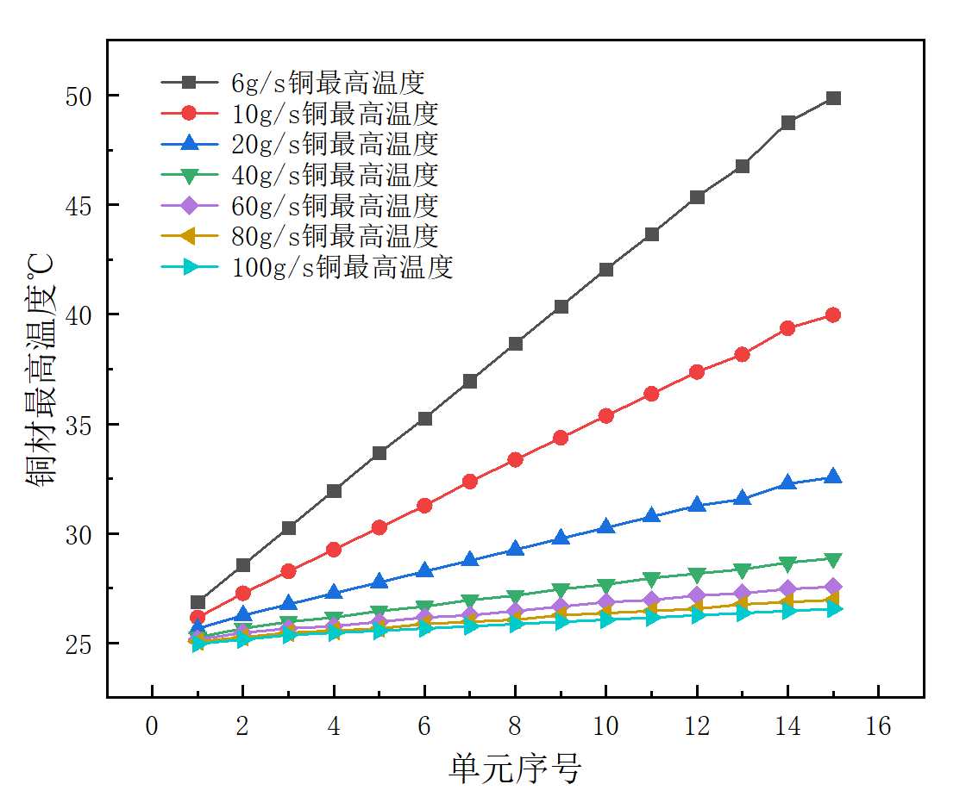
②流体仿真计算：
在冷却水入口温度同为10℃时，不同流量下，每个单元铜材的最高温度如图；
同一流量下，1-15单元铜材温度逐渐升高，且随着流量的增加，铜材的温度逐渐降低；
当流量足够大且换热理想的情况下，第15个单元的最高温度会降低至23.9℃（稳态热计算的结果）；
当流量高于60g/s后冷却效果改善不再突出，可以为冷却水泵选型（流量需求）提供参考。

Slide 5
②流体仿真计算：
随着入口温度的升高，铜的表面温度逐渐增大。但冷却水流量的增大对铜表面温度的降低有限，因此冷却水入口温度的确定很重要。
流体仿真计算结果统计

